Slide 1
ARQUITECTURA DE COMPUTADORAS
Unidad N°4: entrada y salida
Segunda parte
BUSES DE ENTRADA Y SALIDA
2024

Slide 2
BUSES DE E/S
UN BUS ES UN MEDIO DE TRANSMISIÓN COMPARTIDO QUE INTERCONECTA DOS O MÁS DISPOSITIVOS Y PERMITE QUE SE ESTABLEZCA ENTRE ELLOS UNA CORRECTA COMUNICACIÓN.

Slide 3
BUSES DE E/S
UN BUS SE COMPONE DE DIFERENTES CONDUCTORES ELÉCTRICOS DENOMINADOS LÍNEAS
SE PUEDEN ENCONTRAR DIFERENTES TIPOS DE LÍNEAS EN UN BUS:
SEGÚN SU FUNCIÓN: LÍNEAS DE DATOS, LÍNEAS DE DIRECCIONES O LÍNEAS D E CONTROL.
SEGÚN SU USO: LÍNEAS DEDICADAS O LÍNEAS MULTIPLEXADAS.
SEGÚN SUS CARACTERÍSTICAS ELÉCTRICAS: LÍNEAS UNIDIRECCIONALES O BIDIRECCIONALES.

Slide 4
BUSES DE E/S
LOS BUSES DE E/S SUELEN ESTAR ESTANDARIZADOS PARA QUE LOS DISTINTOS DISPOSITIVOS DE DIFERENTES FABRICANTES PUEDAN CONECTARSE CORRECTAMENTE EN TODAS LAS ARQUITECTURAS.
LOS ESTÁNDARES ESPECIFICAN UNA SERIE DE REQUISITOS ELÉCTRICOS, MECÁNICOS Y DE PROTOCOLOS DE COMUNICACIÓN QUE DEBEN CUMPLIR LOS BUSES Y LAS LÍNEAS QUE LOS COMPONEN.

Slide 5
BUSES DE E/S
LOS PARÁMETROS DE CARACTERIZACIÓN MÁS IMPORTANTES DE UN BUS SE SUELEN SEPARAR EN DIFERENTES NIVELES:
NIVEL FÍSICO.
LÍNEAS.
MODO DE OPERACIÓN.

Slide 6
BUSES DE E/S
NIVEL FÍSICO:
CAPACIDAD DE CONEXIÓN (NÚMERO MÁXIMO DE DISPOSITIVOS QUE PUEDEN CONECTARSE AL BUS)
LONGITUD MÁXIMA DEL BUS
SOPORTE FÍSICO
NIVELES DE TENSIÓN
FRECUENCIA DE FUNCIONAMIENTO
TIPO DE CONECTORES, ETC.

Slide 7
BUSES DE E/S
LÍNEAS:
ANCHO DEL BUS (NÚMERO TOTAL DE LÍNEAS)
ANCHO DE DATOS
LÍNEAS UNIDIRECCIONALES O BIDIRECCIONALES, ETC.

Slide 8
BUSES DE E/S
MODO DE OPERACIÓN:
PROTOCOLOS DE TRANSFERENCIA (QUE DETERMINEN EL TIPO DE COMUNICACIÓN QUE SE ESTABLECE ENTRE LOS DISPOSITIVOS CONECTADOS AL BUS)
PROTOCOLOS DE SINCRONIZACIÓN (QUE DETERMINEN EL INICIO Y EL FIN DE CADA TRANSFERENCIA DE INFORMACIÓN)
PROTOCOLOS DE ARBITRAJE (QUE CONTROLEN EL ACCESO AL BUS CUANDO MÁS DE UN DISPOSITIVO PUEDE ACTUAR COMO MAESTRO).

Slide 9
TEMPORIZACIÓN SÍNCRONA OPERACIÓN LECTURA Y ESCRITURA DE BUS

Slide 10
TEMPORIZACIÓN ASÍNCRONA OPERACIÓN LECTURA DE BUS

Slide 11
TEMPORIZACIÓN ASÍNCRONA OPERACIÓN ESCRITURA DE BUS

Slide 12
TIPOS DE TRANSFERENCIAS DE DATOS EN UN BUS

Slide 13
ARQUITECTURA DE BUS TRADICIONAL

Slide 14
ARQUITECTURA DE BUS TRADICIONAL
VARIOS BUSES ORGANIZADOS JERÁRQUICAMENTE:
BUS LOCAL: CONECTA AL PROCESADOR (CPU) CON LA MEMORIA CACHÉ, PUEDEN CONECTARSE UNO O MÁS DISPOSITIVOS LOCALES
CONTROLADOR DE MEMORIA CACHÉ: CONECTA AL BUS LOCAL Y AL BUS DEL SISTEMA.
BUS DEL SISTEMA: INTERCONECTA MEMORIA PRINCIPAL, CONTROLADOR DE MEMORIA CAHÉ E INTERFAZ CON EL BUS DE EXPANSIÓN.
INTERFAZ CON EL BUS DE EXPANSIÓN: REGULA LAS TRANSFERENCIAS DE DATOS ENTRE EL BUS DEL SISTEMA Y LOS CONTROLADORES CONECTADOS AL BUS DE EXPANSIÓN.
BUS DE EXPANSIÓN: ES AL QUE SE CONECTAN TODOS LOS CONTROLADORES DE LOS DISPOSITIVOS DE E/S. POR EJEMPLO: RED ETHERNET 10 Mbps, INTERFAZ SCSI (Small Computer System Interface), PUERTO SERIE (IMPRESORA O ESCANER), ETC.

Slide 15
ARQUITECTURA DE BUS TRADICIONAL
LA ARQUITECTURA DE BUS TRADICIONAL PERMITE CONECTAR AL SISTEMA UNA AMPLIA VARIEDAD DE DISPOSITIVOS DE E/S Y AL MISMO TIEMPO AISLAR EL TRÁFICO DE INFORMACIÓN ENTRE LA MEMORIA PRINCIPAL Y EL PROCESADOR (CPU) DEL TRÁFICO CORRESPONDIENTE A LAS E/S.

Slide 16
ARQUITECTURA DE BUS DE ALTAS PRESTACIONES

Slide 17
ARQUITECTURA DE BUS DE ALTAS PRESTACIONES
A MEDIDA QUE AUMENTAN LAS PRESTACIONES DE LOS DISPOSITIVOS DE E/S LA ARQUITECTURA DE BUSES TRADICIONAL MUESTRA SU DEBILIDAD AL NO PODER SATISFACER LAS DEMANDAS DE ESTOS.
PARA REMEDIAR ESTO, SE COLOCA UN BUS DE ALTA VELOCIDAD QUE ESTÁ ESTRECHAMENTE INTEGRADO CON EL RESTO DEL SISTEMA Y REQUIERE SOLO UN ADAPTADOR (BRIDGE) PARA CONECTARSE CON EL BUS DEL PROCESADOR. ESTA DISPOSICIÓN SE CONOCE COMO ARQUITECTURA DE ENTREPLAZA (MEZZANINE ARCHITECTURE)
EL CONTROLADOR DE CACHÉ ESTÁ INTEGRADO CON EL ADAPTADOR O DISPOSITIVO DE ACOPLAMIENTO QUE PERMITE LA CONEXIÓN AL BUS DE ALTA VELOCIDAD.
BUS DE ALTA VELOCIDAD: SE CONECTAN A ESTE, LAN DE ALTA VELOCIDAD, COMO FAST ETHERNET (100 Mbps), CONTROLADORES DE ESTACIONES DE TRABAJO ESPECÍFICOS PARA APLICACIONES GRÁFICAS Y DE VIDEO, CONTROLADORES DE INTERFAZ PARA BUSES DE PERIFÉRICOS COMO SCSI Y FIREWIRE.
BUS DE EXPANSIÓN: SE CONECTAN EN ÉL LOS DISPOSITIVOS DE VELOCIDAD MENOR
SE UTILIZA UNA INTERFAZ PARA ADAPTAR EL TRÁFICO ENTRE EL BUS DE EXPANSIÓN Y EL BUS DE ALTA VELOCIDAD

Slide 18
JERARQUÍAS DE BUSES EN PCs
NORMALMENTE SE UTILIZAN LAS JERARQUÍAS DE BUSES EN LUGAR DE UN ÚNICO BUS, QUE INCORPORAN LOS SIGUIENTES TIPOS DE BUSES:
BUS DEL SISTEMA Y BUS DE MEMORIA.
BUSES DE EXPANSIÓN.

Slide 19
JERARQUÍAS DE BUSES EN PCs
BUS DEL SISTEMA Y BUS DE MEMORIA:
SON LOS QUE CONECTAN EL PROCESADOR CON EL RESTO DEL SISTEMA Y LA MEMORIA PRINCIPAL CON EL CONTROLADOR DE MEMORIA RESPECTIVAMENTE. SE TRATA DE BUSES RÁPIDOS Y CORTOS, PROPIETARIOS (NO ESTANDARIZADOS) Y OPTIMIZADOS PARA ARQUITECTURAS Y DISEÑOS ESPECÍFICOS.
ESTA OPTIMIZACIÓN ES POSIBLE YA QUE A ESTOS BUSES SE CONECTAN UN NÚMERO FIJO DE DISPOSITIVOS DE PRESTACIONES CONOCIDAS.

Slide 20
JERARQUÍAS DE BUSES EN PCs
BUSES DE EXPANSIÓN:
SE TRATA DE BUSES MÁS LARGOS Y LENTOS, ABIERTOS (ESTANDARIZADOS), ACCESIBLES POR EL USUARIO Y A LOS QUE SE CONECTAN UN NÚMERO INDETERMINADO DE DISPOSITIVOS DE PRESTACIONES DESCONOCIDAS Y MUY DIFERENTES ENTRE SÍ.

Slide 21
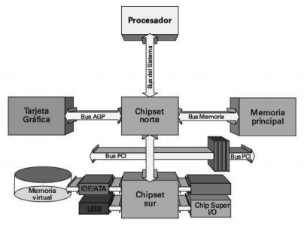
JERARQUÍAS DE BUSES EN PCs

Slide 22
JERARQUÍAS DE BUSES EN PCs
EL PROCESADOR SE COMUNICA CON EL CONTROLADOR DE MEMORIA , INTEGRADO EN EL CHIPSET NORTE, MEDIANTE EL BUS DEL SISTEMA.
AL CHIPSET NORTE SE CONECTA LA MEMORIA PRINCIPAL (MEDIANTE EL BUS DE MEMORIA) Y TAMBIÉN LA TARJETA GRÁFICA (MEDIANTE ALGUNA DE LAS VERSIONES DE AGP, UN BUS DE EXPANSIÓN ESTÁNDAR QUE SE UTILIZA SÓLO PARA LA CONEXIÓN DE TARJETAS GRÁFICAS)

Slide 23
JERARQUÍAS DE BUSES EN PCs
EL RESTO DE LOS DISPOSITIVOS DE E/S SE CONECTAN AL SISTEMA A TRAVÉS DEL BUS PCI (BUS DE EXPANSIÓN TRADICIONAL) O DE OTROS BUSES E INTERFACES MÁS ESPECÍFICOS, COMO PUEDE SER EL IDE/ATA PARA EL DISCO DURO .
LA CONEXIÓN ENTRE EL CHIPSET SUR, QUE CENTRALIZA TODOS LOS FLUJOS DE INFORMACIÓN DE E/S, Y EL CHIPSET NORTE , SE REALIZA MEDIANTE EL BUS PCI.

Slide 24
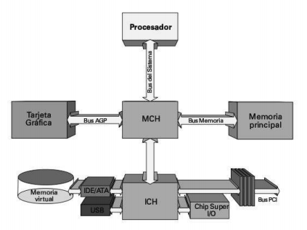
JERARQUÍAS DE BUSES EN PCs

Slide 25
JERARQUÍAS DE BUSES EN PCs
EL BUS PCI SE CONECTA DIRECTAMENTE AL NUEVO CHIPSET SUR, DENOMINADO ICH (IO CONTROLLER HUB).
LA CONEXIÓN ENTRE EL ICH Y EL MCH ( MEMORY CONTROLLER HUB) SE REALIZA MEDIANTE UN BUS DEDICADO DE ANCHO DE BANDA BASTANTE MAYOR QUE PCI.
NO SE INTERFIERE CON LOS DISPOSITIVOS CONECTADOS AL BUS PCI, NI CON LOS DISPOSITIVOS QUE SE CONECTAN DIRECTAMENTE AL ICH (USB E IDE/ATA).

Slide 26
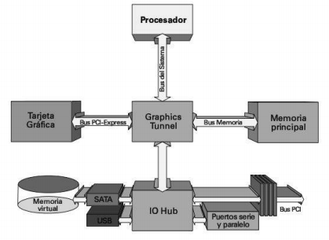
JERARQUÍAS DE BUSES EN PCs (ALTERNATIVA 1)

Slide 27
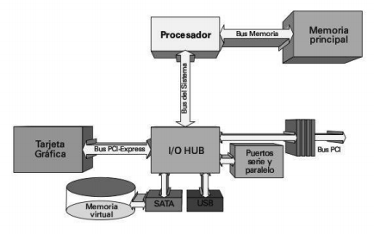
JERARQUÍAS DE BUSES EN PCs (ALTERNATIVA 2)

Slide 28
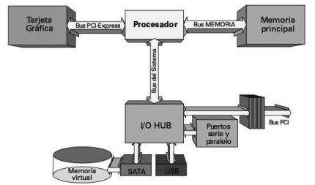
JERARQUÍAS DE BUSES EN PCs (ALTERNATIVA 3)

Slide 29
JERARQUÍAS DE BUSES EN PCs
EN LOS ÚLTIMOS PROCESADORES, AL INTEGRAR DENTRO DEL MISMO CHIP, AL CONTROLADOR DE MEMORIA, LA CONEXIÓN DE LA MEMORIA PRINCIPAL SE HACE DIRECTAMENTE AL PROCESADOR EN LUGAR DE AL MCH.
EL BUS ESTÁNDAR PARA LA CONEXIÓN DE TARJETAS GRÁFICAS SE HA MODIFICADO , SIENDO EN LOS DISEÑOS MÁS ACTUALES PCI EXPRESS EN LUGAR DE AGP.

Slide 30
JERARQUÍAS DE BUSES EN PCs
(ALTERNATIVA 1)
(ALTERNATIVA 2)

Slide 31
JERARQUÍAS DE BUSES EN PCs
(ALTERNATIVA 2)
(ALTERNATIVA 3)

Slide 32
ANCHO DE BANDA DEL BUS
EL ANCHO DE BANDA (BANDWIDTH) DEL BUS, SE REFIERE A LA CANTIDAD DE INFORMACIÓN QUE ES CAPAZ DE TRANSFERIR POR UNIDAD DE TIEMPO
BW = Ancho de datos . f . N° transferencias/ciclo
Ancho de datos: n° de líneas de datos del bus
f: frecuencia de funcionamiento de esas líneas
N° transferencias/ciclo: transferencias de información que realiza el bus por cada ciclo de reloj.

Slide 33
OPTIMIZACIÓN DE UN BUS
CUALQUIER OPTIMIZACIÓN QUE PRETENDA MEJORAR EL ANCHO DE BANDA DE UN BUS DEBE IR ORIENTADA A INCREMENTAR ALGUNO DE ESTOS TRES ASPECTOS:
EL ANCHO DE DATOS
LA FRECUENCIA DE OPERACIÓN DEL BUS
EL NÚMERO DE TRANSFERENCIAS POR CICLO.

Slide 34
OPTIMIZACIÓN DE UN BUS
Ancho de datos y frecuencia de operación
El ancho está limitado por las interferencias que se producen entre unas líneas y otras, especialmente a frecuencias de operación altas.
Es difícil encontrar buses con un ancho de datos por encima de 64 o 128 bits.

Slide 35
OPTIMIZACIÓN DE UN BUS
La tendencia de optimización actual es la utilización de buses con un ancho cada vez menor, casi serie en lugar de paralelo, y que utilicen señalización diferencial para soportar frecuencias de funcionamiento mayores.

Slide 36
SEÑALIZACIÓN DIFERENCIAL
Los buses tradicionales dedican un conductor para cada bit de información que se desea transmitir por el bus.
La señalización diferencial utiliza dos conductores para cada bit de información que se desea transmitir por el bus.

Slide 37
SEÑALIZACIÓN DIFERENCIAL
Se desea optimizar un bus con un ancho de datos de 32 bits (4 Bytes), que realiza una transferencia por ciclo y cuya frecuencia de funcionamiento es de 333 MHz.
BW = 4B . 333 MHz .1 = 1.3 GB/s
Si se aumenta el ancho de datos como si se aumenta la frecuencia de funcionamiento , comienzan a aparecer interferencias entre las líneas del bus.

Slide 38
SEÑALIZACIÓN DIFERENCIAL
Cada una de las líneas lleva una tensión de entre 0 y 5 V. Los valores entre 0 y 1.5 V se interpretan como 0 lógico , y los valores entre 3.5 y 5 V se interpretan como 1 lógico (el resto de los valores son indeterminados ) .
Supongamos que en el bus original se produce una interferencia que resta 0.5 V a todas las líneas del bus.

Slide 39
SEÑALIZACIÓN DIFERENCIAL
Entonces:
3.8 V - 0.5 V = 3.3 V - Indefinido
4.0 V - 0.5 V = 3.5 V - 1 Lógico
0 V - 0.5 V = -0 .5 V - Indefinido
3.5 V - 0.5 V = 3.0 V - Indefinido

Slide 40
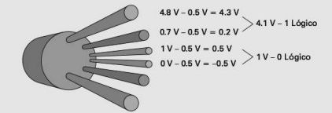
SEÑALIZACIÓN DIFERENCIAL

Slide 41
SEÑALIZACIÓN DIFERENCIAL
Las 32 líneas que se empleaban en el bus original para transmitir 32 bits (4 Bytes), ahora se emplean para transmitir 16 bits (2 Bytes).
Gracias a la mayor robustez frente al ruido, la frecuencia de funcionamiento del bus puede aumentarse hasta 1.5 GHz.
El ancho de banda del bus optimizado es: BW = 2B . 1.5 GHz . 1 = 3 GB/s

Slide 42
OPTIMIZACIÓN DE UN BUS
Número de transferencias por ciclo
Mejorar en todo lo posible el modo de operación del bus y sus protocolos de transferencia, sincronización y arbitraje para que le diera tiempo a realizar más de una transferencia de información por ciclo.

Slide 43
OPTIMIZACIÓN DE UN BUS
Se aprovechan los flancos de subida y de bajada de las señales de reloj, o se combinan varias señales de reloj desfasadas.
Casi siempre se realiza un número de transferencias por ciclo que sea potencia de dos.

Slide 44
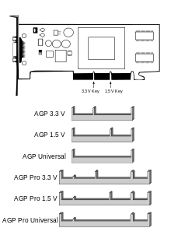
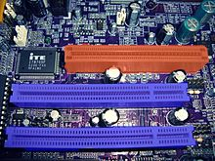
Accelerated Graphics Port (AGP)

Slide 45
Accelerated Graphics Port (AGP)
Las diferentes versiones de este bus fueron mejorando sus prestaciones incrementando simplemente el número de transferencias de información por ciclo, de manera que se pasó del AGP inicial al AGP 2X (dos transferencias por ciclo) , al AGP 4X (cuatro transferencias por ciclo) y por último , al AGP 8X (ocho transferencias por ciclo).

Slide 46
Accelerated Graphics Port (AGP)
BW(AGP) = 4B . 66 MHz . 1 = 264 MB /s
BW(AGP2X) = 4B . 66 MHz . 2 = 528 MB /s
BW(AGP4X) = 4B . 66 MHz . 4 = 1.05 GB/s
BW(AGP8X) = 4B . 66 MHz • 8 = 2.1 GB/s

Slide 47
OPTIMIZACIÓN DE UN BUS
Utilización de protocolos de comunicaciones de alto rendimiento
Las técnicas de optimización de buses que se han impuesto en la actualidad se basan en la utilización de protocolos de comunicación de alto rendimiento.
Los buses de E/S dentro de una computadora cada vez se parecen más a las redes de comunicaciones y se maneja la misma terminología: conexión punto a punto , paquete de datos, switch.

Slide 48
OPTIMIZACIÓN DE UN BUS
La idea principal es: evitar la señalización de control , y utilizar protocolos de red dentro de las arquitecturas, codificando la información de control junto con los datos, enrutando los paquetes resultantes mediante switches desde el origen hasta el destino.
Ejemplos de este tipo de optimización son buses como PCI Express o Hipertransporte (HyperTransport) .

Slide 49
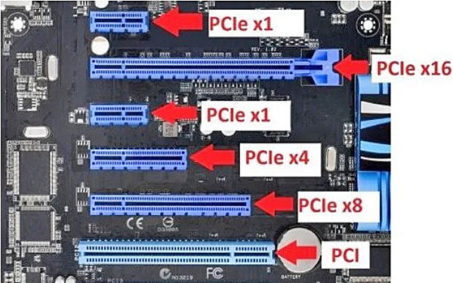
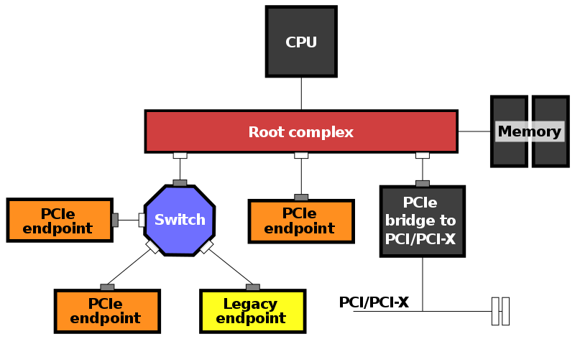
PCI-Express

Slide 50
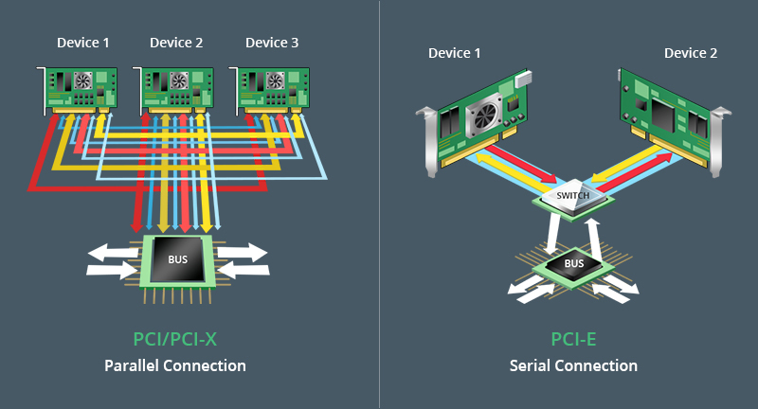
PCI/PCI-X & PCI-Express

Slide 51
PCI-Express
Tecnología de conexión punto a punto basada en el antiguo bus PCI que permite la mínima latencia de comunicaciones en enlaces entre chips (reemplaza a los buses PCI, PCI-X y AGP).
Está basada en uno o varios switches dentro del sistema que actúan como controladores de todos los dispositivos que utilizan PCI-Express y que se encargan de la gestión de los paquetes que se utilizan para transferir información por el bus.

Slide 52
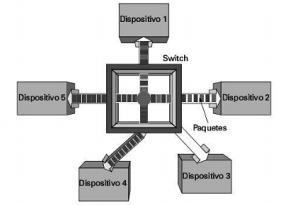
PCI-Express

Slide 53
PCI-Express
El protocolo de codificación de paquetes que utiliza PCI-Express es síncrono, codificando la señal de reloj junto con los datos de manera que se transmiten 10 bits de información por cada 8 bits de datos (o 130 bits de información por cada 128 bits de datos).
El estándar soporta cuatro tipos básicos de paquetes, los de transacción con memoria, transacción de E/S, configuración y mensajes (gestión avanzada de interrupciones) .

Slide 54
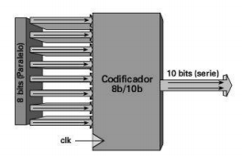
PCI-Express

Slide 55
PCI-Express
El ancho de datos de este bus puede ser de 1, 2, 4, 8, 12 o 16 bits, con un canal para cada dirección y señalización diferencial (PCI Express x1, x2, x4 ,x8 ,x12 o x16)
Un enlace PCI Express puede ser x1, x2, x4, x8 , x12 o x16 según el número de lanes que lo compongan. Un lane es el conjunto de 4 líneas, dos en un sentido y dos en el contrario (porque se utiliza señalización diferencial y es un bus full-duplex ).

Slide 56
PCI-Express
Un lane que permite la transmisión de 1 bit en los dos sentidos al mismo tiempo .
Los dispositivos PCI-Express negocian con el switch cuántos canales o lanes podrán utilizar para sus comunicaciones .
La frecuencia de funcionamiento de este bus es siempre de 2.5 GHz, pero la versión 1.0 hace 0.8 transferencias por ciclo , y la 2.0, justo el doble, 1.6 transferencias por ciclo .

Slide 57
PCI-Express

Slide 58
PCI-Express
BW(PCI Express x 16 1.0) = 2B . 2.5 GHz . 0.8 = 4 GB/s en cada sentido (porque es full-duplex )
BW(PCI Express x 16 2.0) = 2B . 2.5 GHz . 1.6 = 8 GB/s en cada sentido (porque es full-duplex )

Slide 59
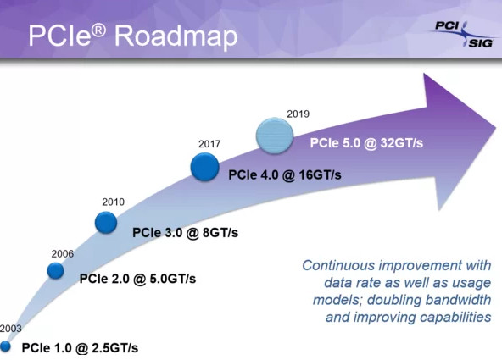
PCI-Express

Slide 60
PCI - Express
Versión | Código en línea | Velocidad de transferencia | Ancho de banda
 |  |  | Por carril (x1) | En x16
1.0 | 8b/10b | 2,5 GT/s | 2 Gb/s (250 MB/s) | 32 Gb/s (4 GB/s)
2.0 | 8b/10b | 5 GT/s | 4 Gb/s (500 MB/s) | 64 Gb/s (8 GB/s)
3.0 | 128b/130b | 8 GT/s | 7,9 Gb/s (985 MB/s) | 126 Gb/s (15,8 GB/s)
4.0 | 128b/130b | 16 GT/s | 15,8 Gb/s (1,97 GB/s) | 252,1 Gb/s (31,5 GB/s)
5.0 | 128b/130b | 32 GT/s | 31,5 Gb/s (3,94 GB/s) | 504 Gb/s (63 GB/s)
6.0 | - | 64 GT/s | 7,56 GB/s | 121 GB/s
7.0 | - | 128 GT/s | 15,13 GB/s | 242 GB/s

Slide 61
Hipertransporte (HyperTransport)
Tecnología de conexión punto a punto que permite la mínima latencia de comunicaciones en enlaces entre chips.
El estándar está diseñado como un protocolo de conexión universal, que no se limita a los buses dentro de una computadora.
También está basado en uno o varios switches dentro del sistema que actúan como controladores de todos los dispositivos que utilizan Hipertransporte

Slide 62
Hipertransporte (HyperTransport)
Los switches se encargan de la gestión de los paquetes que se utilizan para transferir información por el bus.
El protocolo de codificación de paquetes es síncrono, pero mucho más eficiente que el utilizado por PCI Express (se reduce mucho la información de control , se utilizan menos cabeceras).
El tamaño de los paquetes es siempre un múltiplo de 4 Bytes.

Slide 63
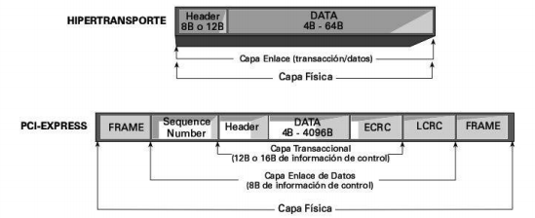
Hipertransporte (HyperTransport)

Slide 64
Hipertransporte (HyperTransport)
El ancho de datos de este bus puede ser de 2, 4, 8, 16 o 32 bits , con un canal para cada dirección y señalización diferencial.
La frecuencia de funcionamiento varía entre 800 MHz y 3.2 GHz dependiendo de la versión, y siempre se realizan dos transferencias de información por ciclo.

Slide 65
Hipertransporte (HyperTransport)
Este bus se está utilizando como bus del sistema y como bus de memoria , no sólo para la conexión de dispositivos periféricos como PCI Express hasta el momento .
Ejemplos típicos de ancho de banda para bus del sistema serían:
BW(HT versión 3.0) = 4B . 2.6 GHz . 2 = 20.8 GB/s en cada sentido (porque es full-duplex )
BW(HT versión 3.1) = 4B . 3.2 GHz . 2 = 25.6 GB/s en cada sentido (porque es full-duplex )

Slide 66
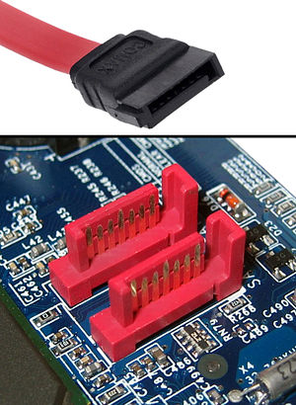
Serial ATA

Slide 67
Serial ATA
Pin 1 | GND | Masa
Pin 2 | HT+/DR+ | Transmisión diferencial +
Pin 3 | HT-/DR- | Transmisión diferencial -
Pin 4 | GND | Masa
Pin 5 | HR-/DT- | Recepción diferencial -
Pin 6 | HR-/DT+ | Recepción diferencial +
Pin 7 | GND | Masa

Slide 68
Serial ATA (SATA)
Serial ATA o SATA (Serial Advanced Technology Attachment) es una interfaz de transferencia de datos entre la placa base y algunos dispositivos de almacenamiento, como puede ser: unidades de disco duro (HDD = Hard Disk Drive), lectores y regrabadores de CD/DVD/BR, unidades de estado sólido (SSD = Solid State Drive) o unidades de disco duro híbrido (HHD = Hybrid Hard Drive).

Slide 69
Serial ATA
La primera generación específica en transferencias de 150 MB por segundo, también conocida por SATA 150 MB/s o Serial ATA-150.
Las siguientes generaciones son: SATA II, a 300 MB/s, también conocida como Serial ATA-300 y SATA III, también conocida como Serial ATA-600, con tasas de transferencias hasta 600 MB/s.

Slide 70
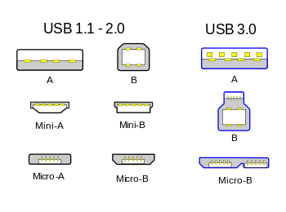

Universal Serial Bus (USB)

Slide 71
Universal Serial Bus (USB)
Baja velocidad (1.0): Tasa de transferencia de hasta 1,5 Mbit/s (188 kB/s).
Velocidad completa (1.1): Tasa de transferencia de hasta 12 Mbit/s (1,5 MB/s)
Alta velocidad (2.0): Tasa de transferencia de hasta 480 Mbit/s (60 MB/s) pero con una tasa real práctica máxima de 280 Mbit/s (35 MB/s).
Superalta velocidad (3.0): Tiene una tasa de transferencia de hasta 4,8 Gbit/s (600 MB/s). Máximo teórico de 5 Gbit/s, se lo conoce como Super Speed USB.

Slide 72
Universal Serial Bus (USB)
USB 3.1: Tiene una tasa de transferencia máxima de 10 Gbps, también se le conoce como Super Speed USB 10 Gbps.
USB 3.2: Tiene una tasa de transferencia máxima de 20 Gbps, también se le conoce como Super Speed USB 20 Gbps.

Slide 73
Universal Serial Bus (USB)
El cable USB 2.0 dispone de cuatro líneas, un par para datos, y otro par de alimentación.
La velocidad del USB 3.0 es diez veces más rápida que la del USB 2.0, debido a que se han agregado nuevas vías de comunicación al incluir 5 contactos adicionales.
Las señales del USB 2.0 se transmiten en un cable de un par trenzado cuyos hilos se denominan D+ y D-,utilizan señalización diferencial en half dúplex, en cambio, el USB 3.0 utiliza dos pares trenzados de hilos para realizar una señalización diferencial en full dúplex (SSTX+, SSTX-, SSRX+, SSRX-).

Slide 74
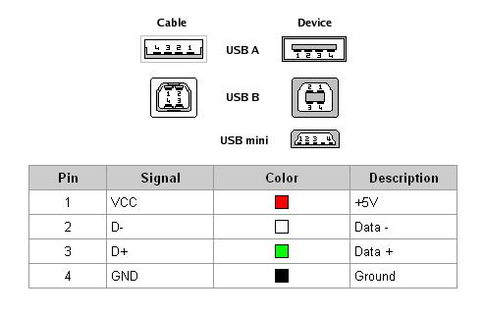
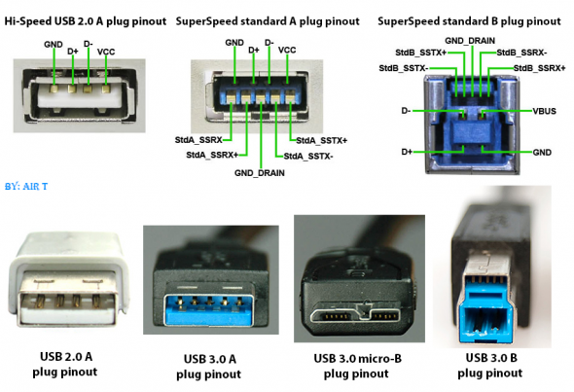
Universal Serial Bus (USB)

Slide 75
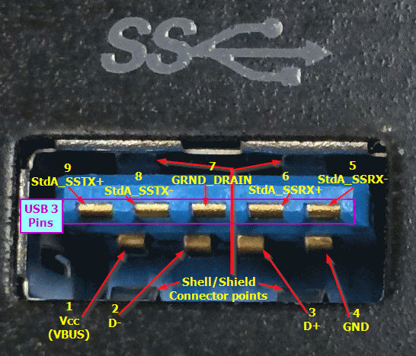
Universal Serial Bus (USB)

Slide 76
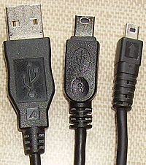

Universal Serial Bus (USB)

Slide 77
PCH (Platform Controller Hub)

Slide 78
PCH (Platform Controller Hub)
El Chipset Intel DH82Q87 PCH se comunica con el procesador Intel Core i7 por medio de DMI (Direct Media Interface) que es un enlace punto a punto formado por 4 lanes con una velocidad de transferencia de 2,5 GT/s ( con la versión 2.0 puede alcanzar 5 GT/s). Un lane es un enlace bidireccional (full-duplex) con señalización diferencial (4 líneas).
Es un componente complejo y programable por software con varias características para incrementar el rendimiento y la confiabilidad del sistema.

Slide 79
PCH (Platform Controller Hub)
Contiene:
Ocho puertos PCIe x1 Gen 2 con una velocidad de trasferencia hasta 5 GT/s.
Hasta seis puertos SATA, con el controlador integrado AHCI (Advanced Host Controller Interface using memory-mapped I/O) y con velocidades de datos de 6.0, 3.0 y 1.5 Gb/s.
USB (Universal Serial Bus): soportando distintas velocidades de operación (USB 2.0, USB 3.0) cantidades de puertos (14 y 6 respectivamente).

Slide 80
PCH (Platform Controller Hub)
APIC (Advanced Programmable Interrupt Controller): Es un moderno controlador de interrupciones que soporta la gestión de interrupciones multiprocesadores/multinúcleos posibilitando que las interrupciones sean dirigidas directamente a un procesador específico. Puede soportar hasta 24 vectores de interrupción.
SPI (Serial Peripheral Interface): Es usado como interfase para dispositivos flash BIOS que contienen firmware de arranque y códigos de inicialización. Pueden conectarse hasta dos dispositivos flash SPI funcionando a 33 MHz.
RTC (Real Time Clock): Es compatible con el popular MC146818A, contiene 256 bytes de RAM (242 bytes disponibles para programación y el resto dedicados a la función de reloj) que puede ser mantenida con una batería de 3V. Puede generar eventos de alerta hasta 30 días en el futuro. Requiere un cristal externo de 32.768 kHz para su funcionamiento.

Slide 81
PCH (Platform Controller Hub)
LPC (Low Pin Count Interface): Esta interfase reemplaza al bus ISA desarrollado por IBM en 1980. Puede ser usado para conectar una variedad de dispositivos de baja velocidad que no requieren el ancho de banda de PCI o PCIe.
Un IEEE 802.3 Ethernet LAN MAC que soporta velocidades de datos de 10/100/1000 Mbit/s.

Slide 82
PCH (Platform Controller Hub)
Compatibilidad hacia atrás:
IDE (Integrated Drive Electronics): Controladores de dispositivos HDD, CD y DVD. Han sido reemplazados en algunas plataformas por la interfase SATA.
Dos DMAC 82C37.
Dos controladores de interrupcio( son todavía usados por algunos sistemas operativos antiguos que corren solo en sistemas con un único procesador) nes ISA-compatibles 82C59.
Tres temporizadores de intervalos programables 82C54.

Slide 83
FIN
SEGUNDA PARTE UNIDAD 4

